Slide 1
Tuần 10
Bài 31: Luyện tập – Tiết 1
TOÁN 2
Tập 1

Slide 2

KHỞI ĐỘNG
TRÒ CHƠI TRUYỀN ĐIỆN

Slide 3

LUYỆN TẬP – THỰC HÀNH

Slide 4



Tính
1
37
28
18
75
62
28
23
47
+
+
+
+
78
6
19
3
51
9
36
4
+
+
+
+

Slide 5
Đặt tính rồi tính:
2
25 + 39
46 + 46
64 + 26
75 + 15
25
46
64
75
+
+
+
+
39
46
26
15
64
92
90
90
17 + 7
89 + 2
58 + 2
67 + 3
17
89
58
67
+
+
+
+
7
2
2
3
24
91
60
70

Slide 6
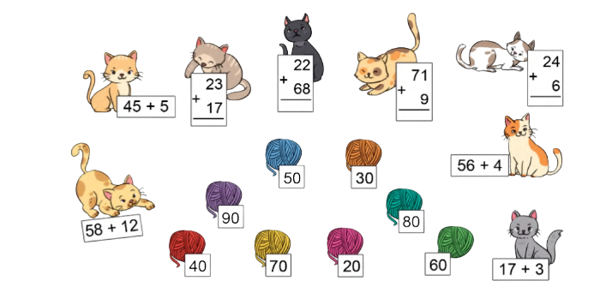
Chọn kết quả đúng với mỗi phép tính:
3

Slide 7



CUỘC THI BƠI LỘI

Slide 8





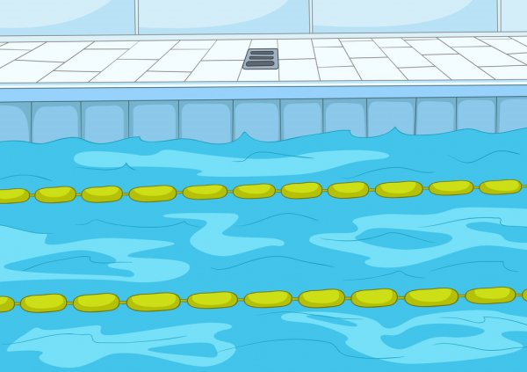


1
2
3
4
ĐỘI A
ĐỘI B

Slide 9



6 7
9
+
? 5
? ?
76
Trở về

Slide 10

4 9
1 6
+
? 5
??
65
Trở về

Slide 11
2 8
4
+
? 2
?
3
Trở về

Slide 12
2 8
4
?
+
3 1
7
Trở về

Slide 13


Để có thể làm tốt các bài tập trên em nhắn bạn điều gì?
Bài học hôm nay em biết thêm được điều gì?

Slide 14

DẶN DÒ

Slide 15
Hoc10 chúc các em học tốt!

